Slide 1
Организация наставничества, работы Школы молодого учителя 27.09.2024

Slide 2
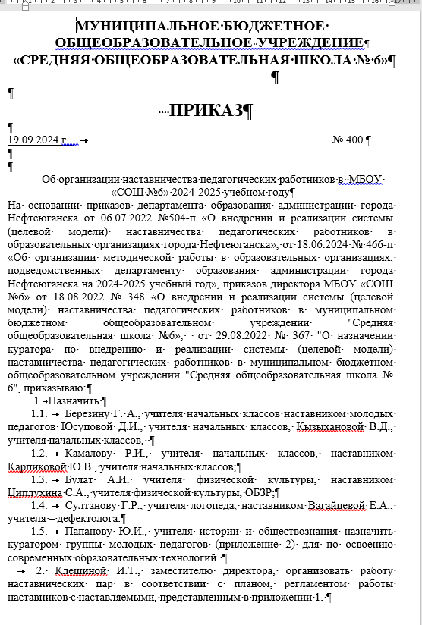
Работа наставнических пар
Камалова Р.И. – Карпикова Ю,В.
Березина Г.А. – Казыханова В.Д.
Юсупова Д.И.
Булат А.И. – Циплухин С.А.
Тарасюк Н.В – Котеонова Е.Ю.
Султанова Г.Р. – Вагайцева Е.А.
Школа молодого учителя
1. Гатина Р.Р.
3. Гуляева Е.А.
4. Кагарманова А.Р.
5. Комарова А.А.
7. Королькова А.А.
7. Савкина Т.В.
8. Хохлова К.В.
9. Каримова И.Н.
12. Мамедова Т.Э.

Slide 3
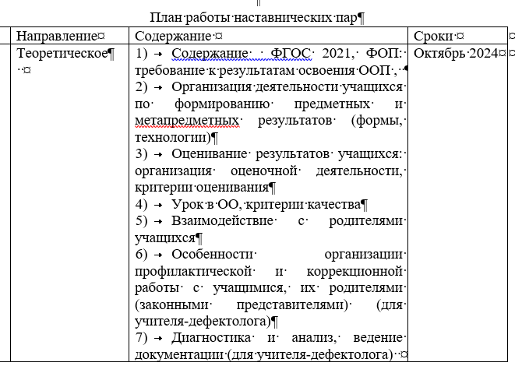

Slide 4
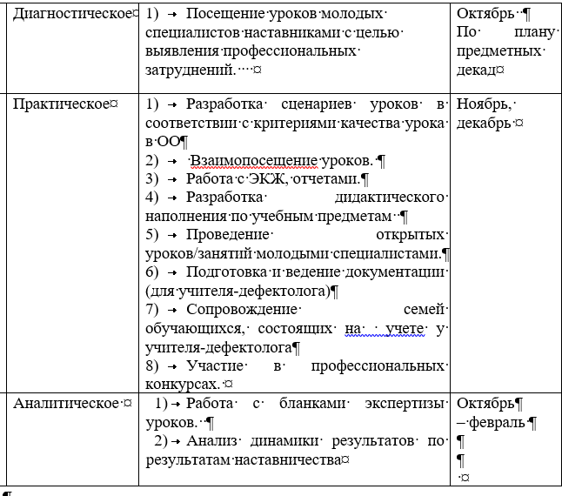

Slide 6
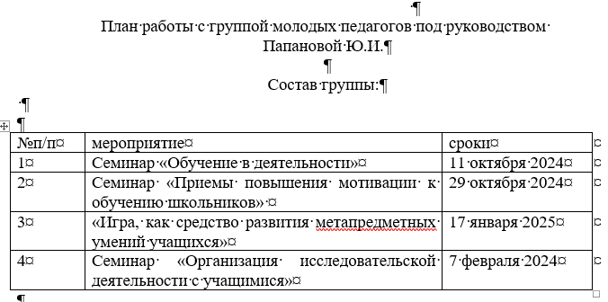
1. Казыханова Вилена Данаилевна
2. Гатина Рина Расилевна
3. Кагарманова Айгуль Ришатовна
4. Карпикова Юлия Витальевна
5. Комарова Анна Анатольевна
6. Королькова Анастасия Александровна
7. Савкина Татьяна Валерьевна
8. Хохлова Ксения Владимировна
9. Циплухин Сергей Александрович
10. Юсупова Дарья Ильдаровна
11. Каримова Ирина Нургалиевна
12. Мамедова Тамара Эльмановна

Slide 7
Планируемые результаты на 2024 – 2025 учебный год
Повышение уровня профессиональной компетенции наставляемых (выполнения диагностики профессиональных компетенций не ниже базового)
Представление своей системы работы на конкурсах, в форме публикаций
Повышения уровня компетенций наставников , предъявление опыта работы в конкурсах ( Лучший практики наставничества и др. )
Аттестация педагогов наставников на установление квалификационной категории «педагог – наставник»
Повышение качества урока, образовательного процесса в школе
Обеспечение качества образовательных результатов учащихся.

Slide 8
Идеальный результат
Урок организован по четким взаимосвязанным этапам, соблюдены все этапы.
Эффективно использовано время (организация самостоятельной деятельности, распределено время сообразно цели урока, хороший темп, выдерживается тайминг выполнения заданий)
Учитель владеет содержанием на уровне выше учебника, подан детям на высоком уровне возможностей детей.
Урок включает в себя задание на развитие метапредметных умений, организована деятельность детей.
Единица содержания усвоена каждым учащимся (показал первичный/неформальный контроль, ответы детей)
Урок интересный, частая смена деятельности, задания/формулировки на повышение мотивации
Учитель владеет прозрачной и объективной системой оценивания

Slide 9
Планируя урок
Необходимо:
Изучить требования Стандарта к изучаемому содержанию (конкретная формулировка, количество часов, отводимых на изучение)
Требования к предметным (метапредметным, личностным) результатам
Рекомендации ФРП по реализации данного содержания (формы работы, методы и приемы)
Провести анализ «стыковки» темы с КТП!!

Slide 10
Ссылки
Ресурс Единое содержание общего образования https://edsoo.ru/constructor/
Учебные предметы
Рабочие программы
Методические видеоуроки
Учитель.CLUB https://uchitel.club/

